Slide 1
/BIG DATA Presentation
Albert Silva - 2440012352
Imanuel Tio - 2401959194
Felix Tio - 2440004880
Elvis Susanto - 2440011532
INDEX.HTML

Slide 2
/Pendahuluan
EaseMyTrip merupakan sebuah perusahan travel company dari India dimana dari website nya anda bisa memesan tiket pesawat ke seluruh kota di India. EaseMyTrip juga menyediakan pemesanan tiket penerbangan untuk di luar negara India seperti, Dubai, Thailand, dan Singapur.
INDEX.HTML

Slide 3
/Latar Belakang
Kami menemukan dataset Ease My Trip di website Kaggle dimana dataset menyimpan informasi dari semua tiket penerbangan yang dipesan melalui website. Dataset meliput pemesanan tiket dari tanggal 11 Februari 2022 sampai 31 Maret 2022. Dataset memiliki 300.261 data unik yang meliput penerbangan untuk daerah kota-kota besar India seperti, Delhi, Mumbai, Bangalore, Kolkata, Hyderabad, dan Chennai.
INDEX.HTML

Slide 4
/Tujuan
Tujuan data analytics kami adalah meneliti lebih lanjut data-data yang sudah tersedia dan melihat korelasi antara satu sama lain khususnya untuk data harga tiket sendiri.
INDEX.HTML

Slide 5
<Data Preparation>
Mengubah data mentah dalam format yang berguna dan efisien.
INDEX.HTML

Slide 6
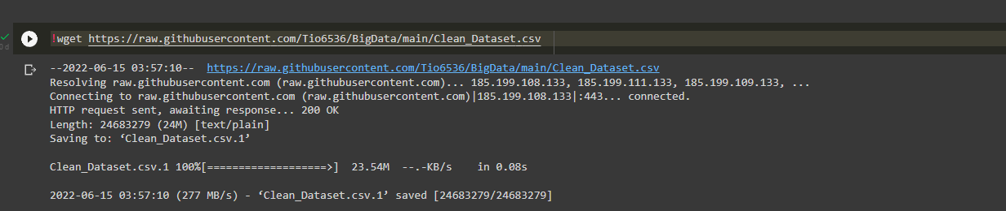
Mengambil raw dataset yang sudah diupload ke Github.
INDEX.HTML

Slide 7

Dataset akan diubah menjadi dataframe di Google Colab dengan menggunakan library Pandas.
INDEX.HTML

Slide 8
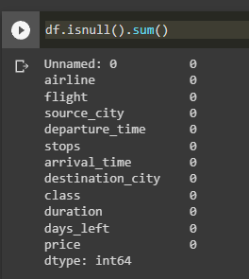
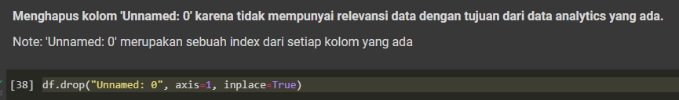

Melihat apakah ada data yang NULL di dalam dataframe.
INDEX.HTML

Slide 9
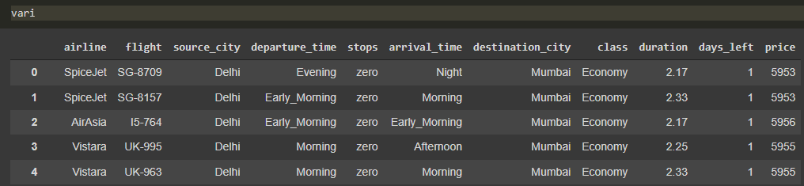
airline = Perusahaan penerbangan yang dipilih
destination_city = Tujuan kota penerbangan
flight = Kode pesawat terbang
class = Kelas dari penerbangan yang dipilih
source_city = Asal kota penerbangan darimana
duration = Durasi lamanya penerbangan
departure_time = Kapan pesawat berangkat
days_left = Perbedaan hari antara penerbangan dengan waktu pemesanan
arrival_time = kapan pesawat mendarat
price = Harga dari tiket yang sudah dibeli
INDEX.HTML

Slide 10
<Data Visualization>
Menerjemahkan informasi ke dalam konteks visual, seperti peta atau grafik, untuk membuat data lebih mudah dipahami dan dicerna oleh otak manusia.
INDEX.HTML

Slide 11
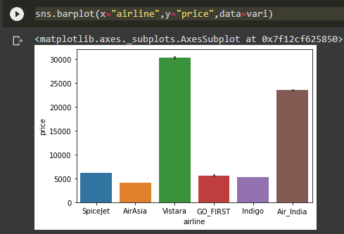
/Apakah harga akan berbeda dari perusahaan airline yang dipilih?
Dari tabel tersebut kita dapat melihat bahwa Vistara mempunyai harga termahal. Tetapi apakah hal ini juga dipengaruhi oleh kelas yang dipilih pemesan tiket?
INDEX.HTML

Slide 12
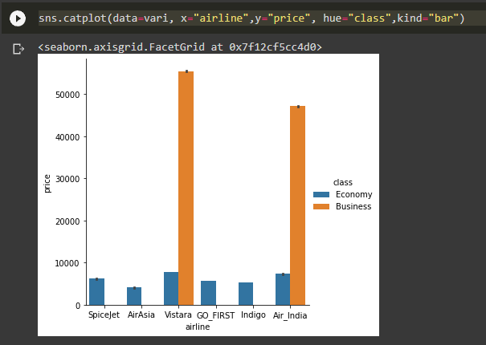
/Apakah harga akan berbeda dari perusahaan airline yang dipilih?
Kita dapat melihat ternyata kelas juga mempengaruhi harga tiket, akan tetapi dapat dilihat Vistara dengan Air_India memiliki harga yang hampir setara.
INDEX.HTML

Slide 13
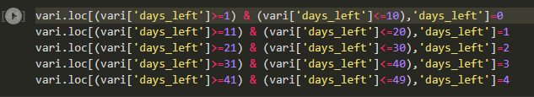
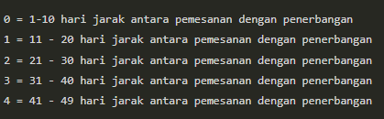
/Apakah harga tiket dipengaruhi oleh jarak booking dengan departur penerbangan?
Karena data yang ada di dalam kolom days_left mempunyai data yang banyak maka dikelompokkan untuk visualisasi yang lebih mudah dibaca.
INDEX.HTML

Slide 14
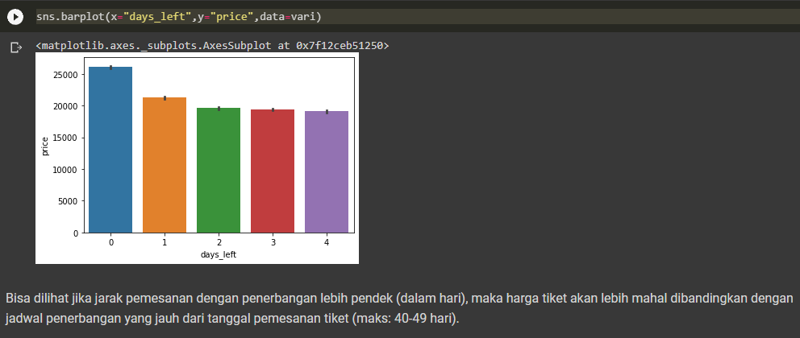
/Apakah harga tiket dipengaruhi oleh jarak booking dengan departur penerbangan?
INDEX.HTML

Slide 15
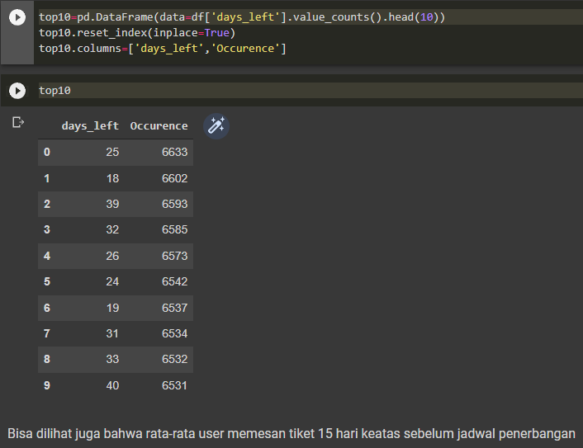
/Apakah harga tiket dipengaruhi oleh jarak booking dengan departur penerbangan?
Bisa dilihat bahwa 10 data pertama paling banyak memesan tiket 15 hari keatas sebelum adanya penerbangan.
INDEX.HTML

Slide 16
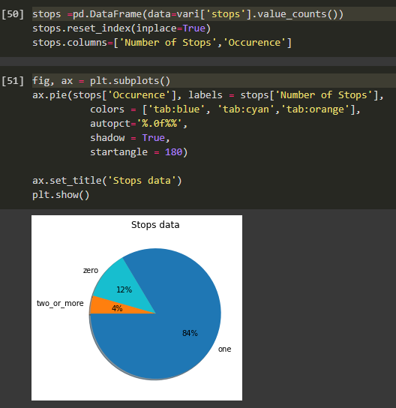
/Apakah banyaknya pemberhentian pada setiap penerbangan mempengaruhi harga tiket?
Sebelum melihat korelasi antara banyaknya pemberhentian dengan harga tiket, kami melihat terlebih dahulu seberapa sering terjadinya pemberhentian.
INDEX.HTML

Slide 17
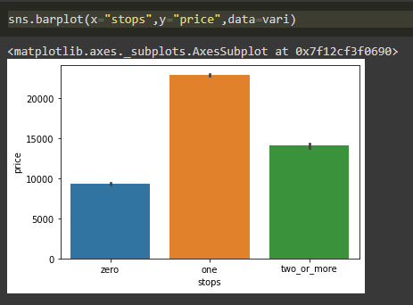
/Apakah banyaknya pemberhentian pada setiap penerbangan mempengaruhi harga tiket?
Dilihat bahwa penerbangan dengan tidak adanya pemberhentian adalah tiket dengan harga paling murah. Akan tetapi, kenapa penerbangan dengan satu pemberhentian lebih mahal daripada penerbangan dengan dua pemberhentian atau lebih.
INDEX.HTML

Slide 18
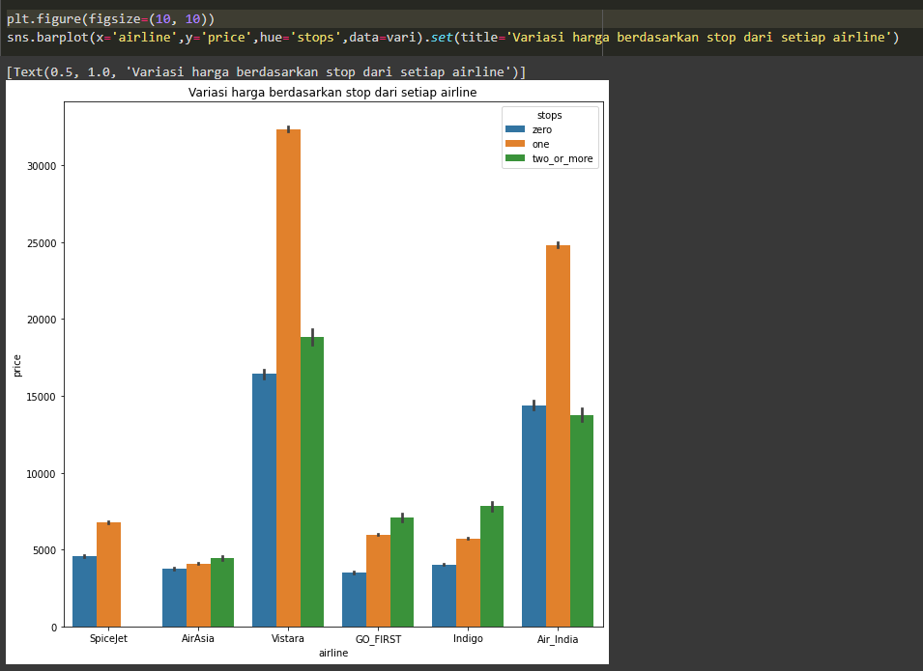
/Apakah banyaknya pemberhentian pada setiap penerbangan mempengaruhi harga tiket?
Ternyata untuk harga tiket juga ditentukan dengan fuel efficiency yang bisa terpengaruh oleh barang-barang yang dibawa oleh pesawat maupun jarak atau banyaknya pemberhentian yang dilakukan. Jadi ada kemungkinan pesawat dengan tujuan dan asal kota yang sama dengan airline yang sama memiliki harga yang berbeda yang ditentukan dengan jumlah pemberhentian atau jumlah penumpang yang ada
Note: Untuk bagian fuel efficiency perlu diteliti lebih lagi
INDEX.HTML

Slide 19
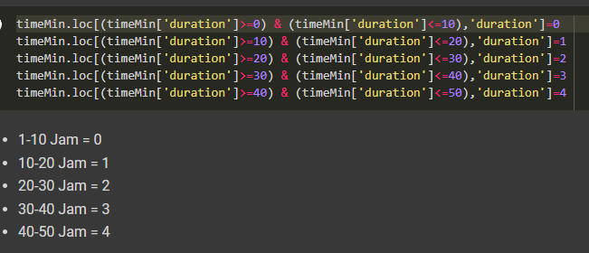
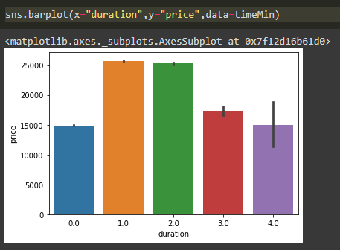
/Apakah durasi dari sebuah penerbangan mempengaruhi harga tiket?
Sama seperti data days_left, data duration akan dikelompokkan untuk visualisasi yang lebih mudah dimengerti.
Dilihat dari data tersebut kelompok untuk penerbangan 10-20 jam dan 20-30 jam memiliki rata-rata harga yang termahal.
INDEX.HTML

Slide 20
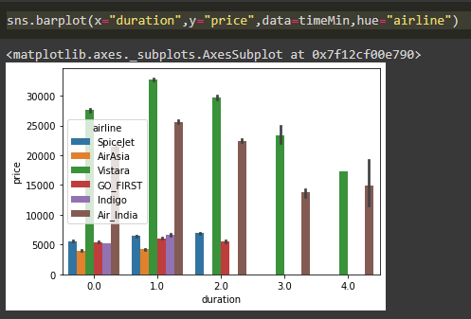
/Apakah durasi dari sebuah penerbangan mempengaruhi harga tiket?
Kita juga mendapat korelasi bahwa kelompok 10-20 jam dan kelompok 20-30 jam didominasi oleh Vistara Airline dengan Air_India.
INDEX.HTML

Slide 21
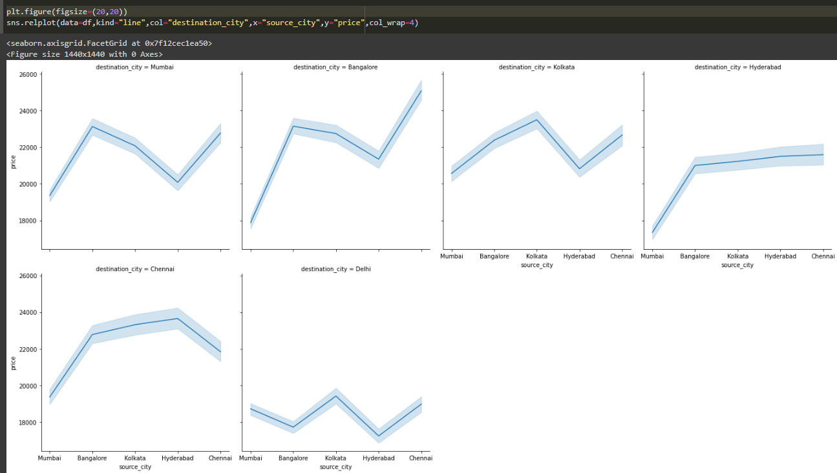
/Apakah asal kota dan destinasi penerbangan akan mempengaruhi harga penerbangan?
Termahal = Chennai-> Bangalore
Termurah = Hyderabad -> Delhi
INDEX.HTML

Slide 22
<Predictive Analysis>
Metode analisis untuk mengolah kumpulan data agar bisa memprediksi kondisi di masa yang akan datang.
INDEX.HTML

Slide 23
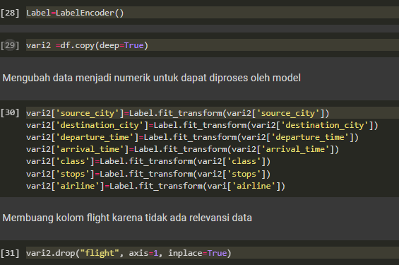
Mengambil fungsi dari SkLearn
Membuat dataframe baru untuk dimodifikasi nilainya
INDEX.HTML

Slide 24
[33] Membagi data menjadi 80% training dan 20% testing dengan kolom price tidak terdapat di y_train_2 maupun y_test_2
Overfitting = akurasi dari data training jauh lebih besar daripada akurasi dari data testing
[34] Mendeklarasi training model dengan objective regression memakai squared loss function dengan hyperparameter learning_rate=0.01, n_estimators = 150, dan max_depth = 5
Underfitting = akurasi dari training maupun testing dan tidak dapat mencari relasi antara satu data dengan yang lain
INDEX.HTML

Slide 25
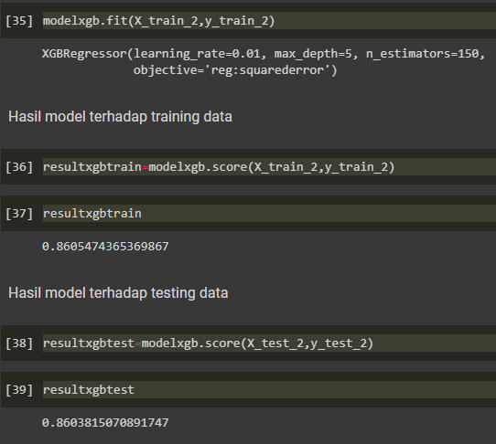
[35] Training data model yang sudah dipisahkan
[36] Hasil skor dari training data
[39] Hasil skor testing dari model yang sudah ditraining
INDEX.HTML

Slide 26
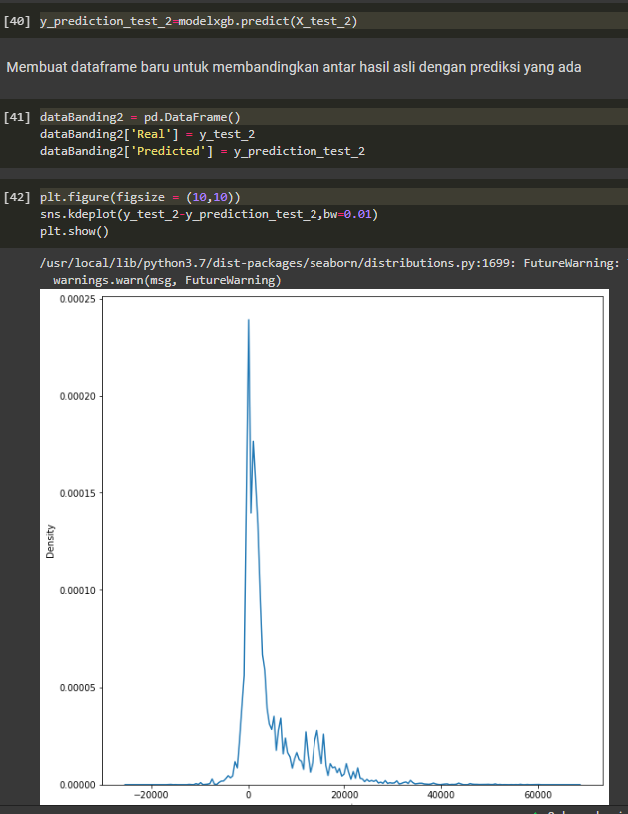
Membuat dataframe baru untuk perbandingan harga data dengan harga prediksi
Berikut merupakan grafik dari perbandingan antara harga data dengan harga prediksi dari model yang sudah dibuat
INDEX.HTML

Slide 27
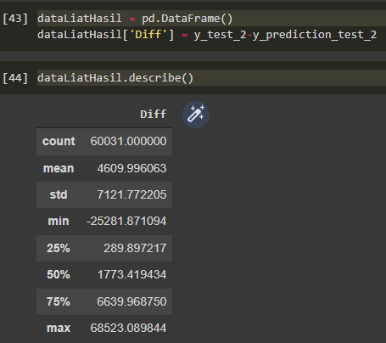
INDEX.HTML

Slide 28
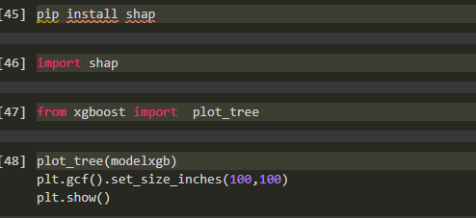
Instalasi untuk visualisasi faktor dari setiap kolom untuk data price
Menampilkan tree yang sudah dibuat oleh model
INDEX.HTML

Slide 29
Hasil tree dapat dilihat dalam file. ipynb untuk kejelasan
INDEX.HTML

Slide 30
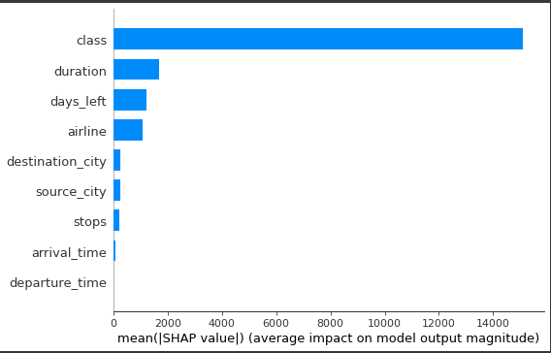
Berikut merupakan visualisasi dari setiap faktor yang mempengaruhi harga tiket penerbangan
INDEX.HTML

Slide 31
<Thank you!>
INDEX.HTML

